Slide 1
Java
Chapter 5. 배 열
의
정석
http://www.javachobo.com
Java의 정석
제 5 장
배 열
2009. 1. 26
남궁성 강의
castello@naver.com
Notes:
안녕하십니까? 자바의 정석의 저자 남궁성입니다.
지금부터 제7장 객체지향개념2의 두 번째 강의를 시작하겠습니다.

Slide 2
Java
Chapter 5. 배 열
의
정석
http://www.javachobo.com
1. 배열(array)
1.1 배열(array)이란?
1.2 배열의 선언과 생성
1.3 배열의 초기화
1.4 배열의 활용
1.5 다차원 배열의 선언과 생성
1.6 가변배열
1.7 배열의 복사
1.8 사용자 입력받기 – 커맨드라인, InputDialog
Notes:
세부목차인데요. 이 강의는 이와 같은 순서로 진행될 것입니다.

Slide 3
Java
Chapter 5. 배 열
의
정석
http://www.javachobo.com
1. 배열(array)

Slide 4
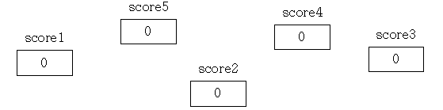

Java
Chapter 5. 배 열
의
정석
http://www.javachobo.com
1.1 배열(array)이란?
- 같은 타입의 여러 변수를 하나의 묶음으로 다루는 것
- 많은 양의 값(데이터)을 다룰 때 유용하다.
- 배열의 각 요소는 서로 연속적이다.

Slide 5
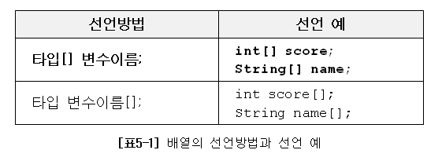
Java
Chapter 5. 배 열
의
정석
http://www.javachobo.com
1.2 배열의 선언과 생성(1)
- 타입 또는 변수이름 뒤에 대괄호[]를 붙여서 배열을 선언한다.

Slide 6
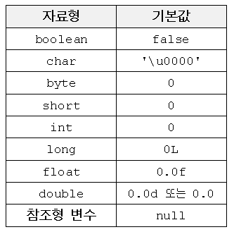
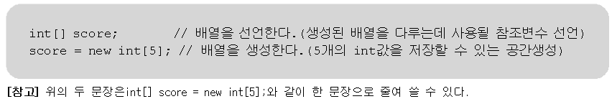




Java
Chapter 5. 배 열
의
정석
http://www.javachobo.com
1.2 배열의 선언과 생성(2)
- 배열을 선언한다고 해서 값을 저장할 공간이 생성되는 것이 아니라
배열을 다루는데 필요한 변수가 생성된다.

Slide 7
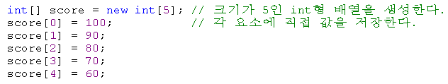


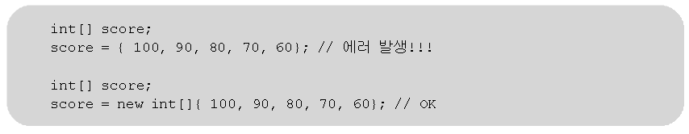
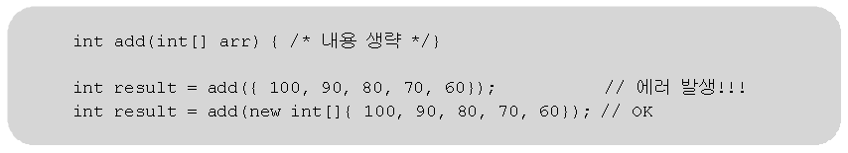
Java
Chapter 5. 배 열
의
정석
http://www.javachobo.com
1.3 배열의 초기화
- 생성된 배열에 처음으로 값을 저장하는 것

Slide 8
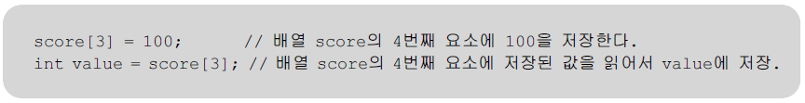
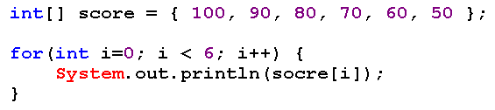

Java
Chapter 5. 배 열
의
정석
http://www.javachobo.com
1.4 배열의 활용
▶ 배열에 값을 저장하고 읽어오기
▶‘배열이름.length’는 배열의 크기를 알려준다.

Slide 9
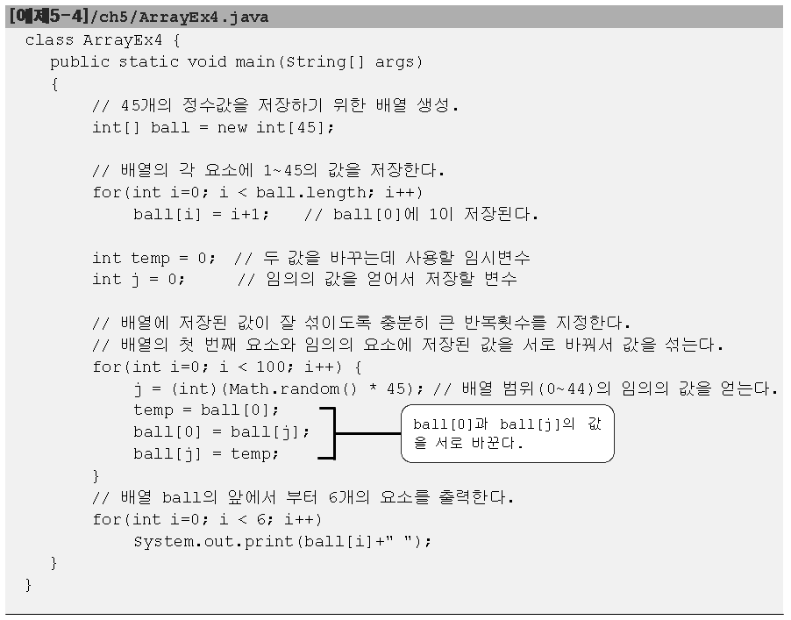
Java
Chapter 5. 배 열
의
정석
http://www.javachobo.com
1.4 배열의 활용 – 예제1
ball[0]
…
temp

Slide 10
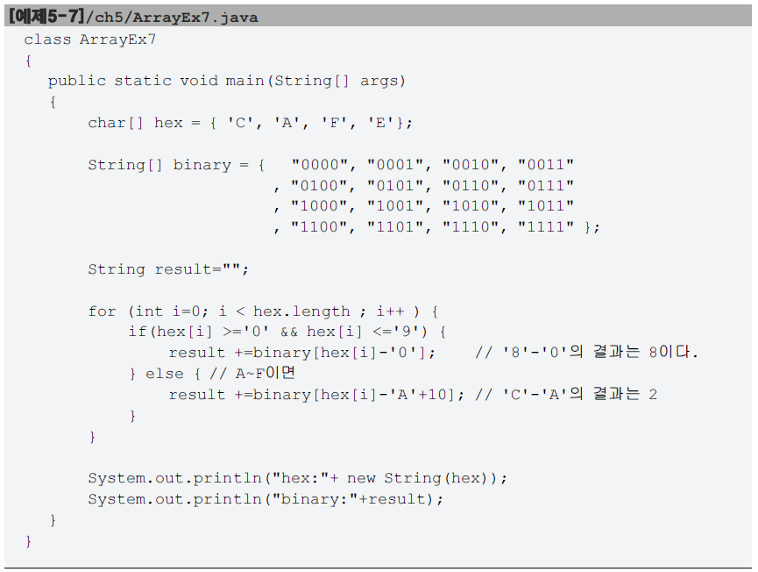
Java
Chapter 5. 배 열
의
정석
http://www.javachobo.com
1.4 배열의 활용 – 예제2
문자 | 코드
... | ...
0 | 48
1 | 49
2 | 50
... | ...
A | 65
B | 66
C | 67
... | ...

Slide 11
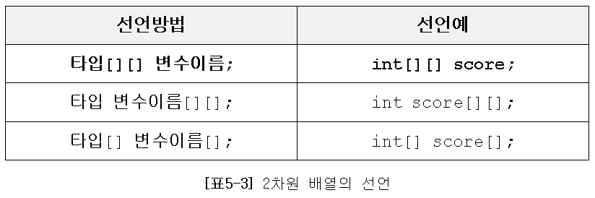
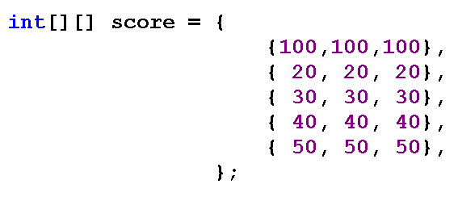
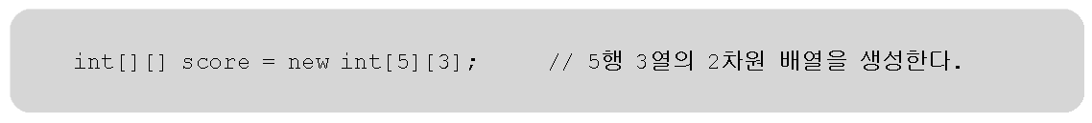
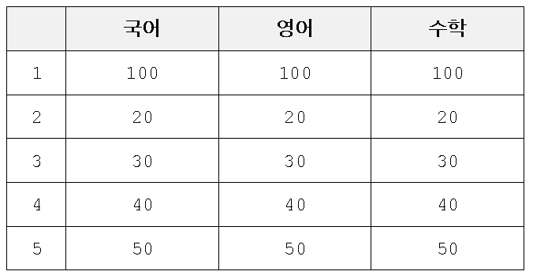
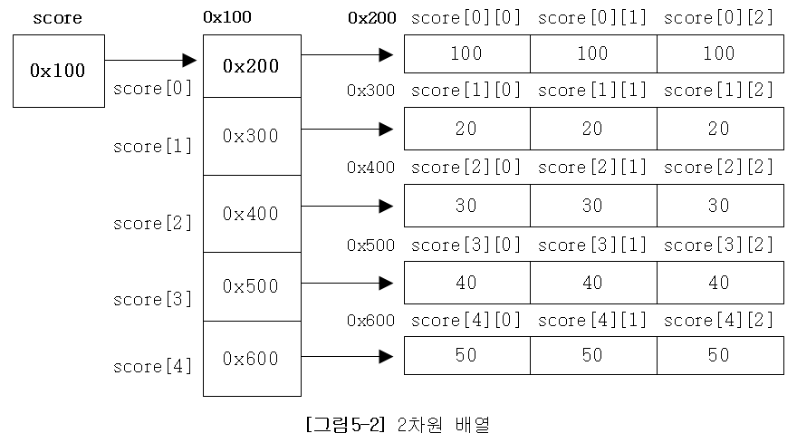
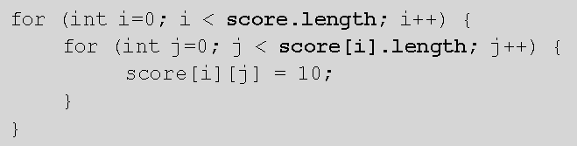
Java
Chapter 5. 배 열
의
정석
http://www.javachobo.com
1.5 다차원 배열의 선언과 생성
-‘[]’의 개수가 차원의 수를 의미한다.

Slide 12
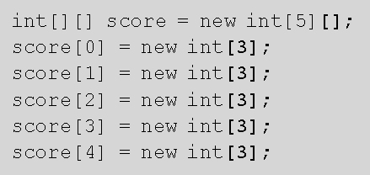
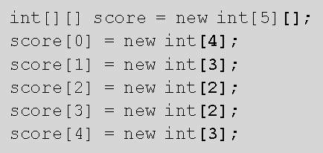
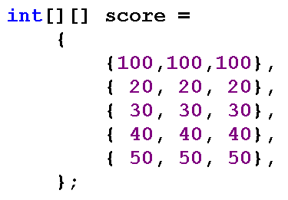
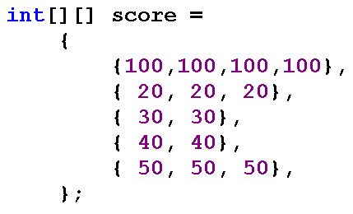
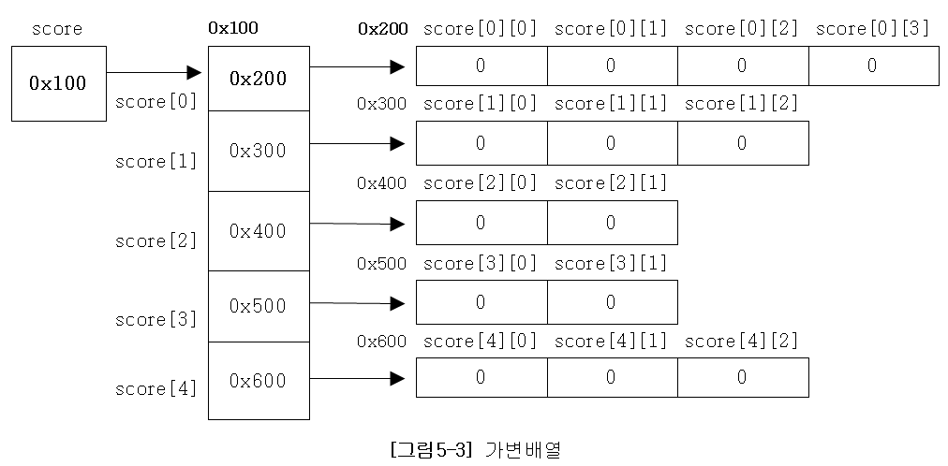
Java
Chapter 5. 배 열
의
정석
http://www.javachobo.com
1.6 가변배열
- 다차원 배열에서 마지막 차수의 크기를 지정하지 않고 각각 다르게 지정.

Slide 13
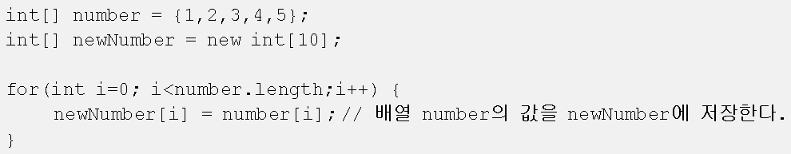
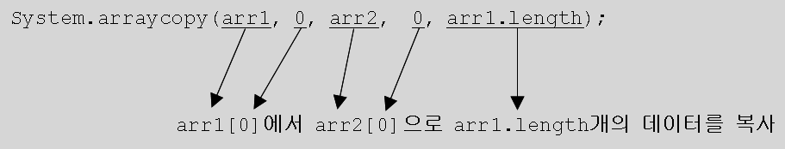

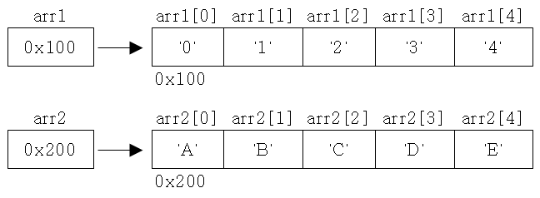
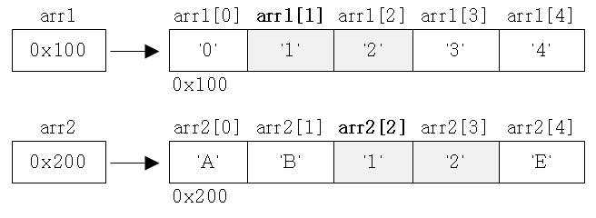
Java
Chapter 5. 배 열
의
정석
http://www.javachobo.com
1.7 배열의 복사
number
▶ for문을 이용한 배열의 복사
1
2
3
4
5
newNumber
0
0
0
0
0
0
0
0
0
0
▶ System.arraycopy()를 이용한 배열의 복사

Slide 14
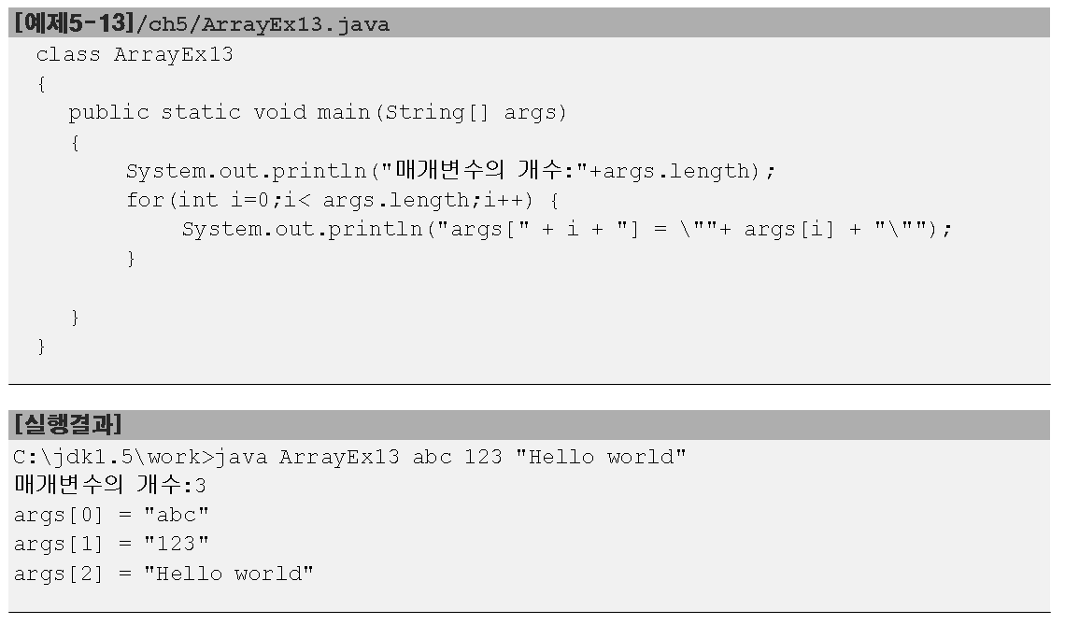
Java
Chapter 5. 배 열
의
정석
http://www.javachobo.com
1.8 사용자 입력받기 - 커맨드라인
▶ 커맨드라인에서 입력된 값들은 문자열 배열에 담겨 main메서드에 전달된다.

Slide 15
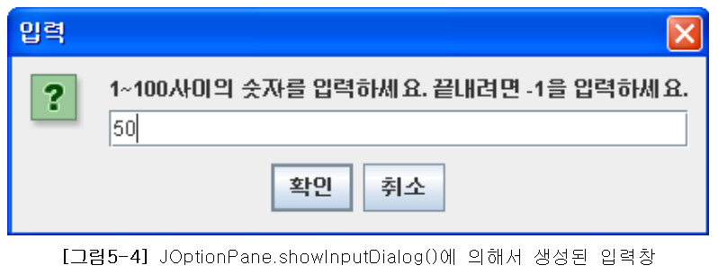
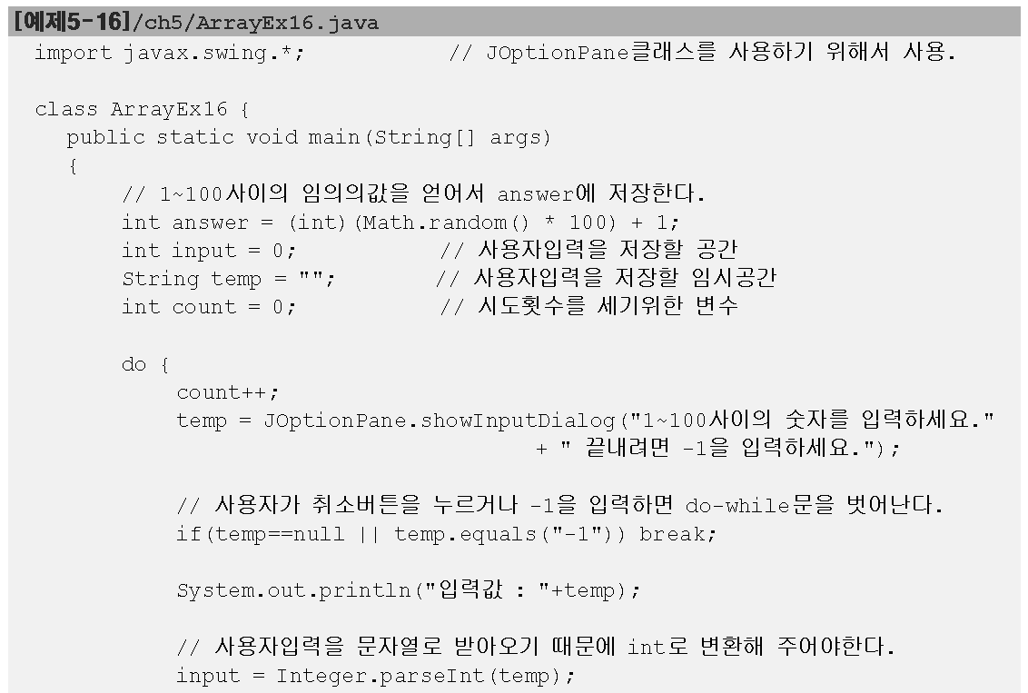
Java
Chapter 5. 배 열
의
정석
http://www.javachobo.com
1.9 사용자 입력받기 – 입력창(InputDialog)
▶ Swing패키지의 JOptionPane.showInputDialog()를 사용

Slide 16
Java
Chapter 5. 배열
의
정석
http://www.javachobo.com
감사합니다.
더 많은 동영상강좌를 아래의 사이트에서 구하실 수 있습니다.
http://www.javachobo.com
이 동영상강좌는 비상업적 용도일 경우에 한해서 저자의 허가없이 배포하실 수 있습니다.
그러나 일부 무단전제 및 변경은 금지합니다.
관련문의 : 남궁성 castello@naver.com
Notes:
이것으로 제 5장 배열에 대한 강의를 모두 마치겠습니다. 감사합니다.

